Slide 1

Matematika
6.ročník

Slide 2
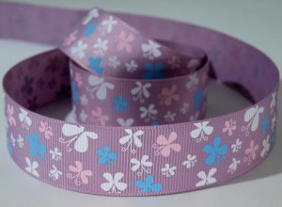
Vypočítaj
48 : 6 = 615 : 5 =
480 : 60 = 6 150 : 50 =
4 800 : 600 = 61 500 : 500 =
4,8 : 0,6 = 61,5 : 0,5 =
0,48 : 0,06 = 6,15 : 0,05 =
Podiel dvoch čísel sa nezmení, ak delenca aj deliteľa vynásobím tým istým číslom rôznym od nuly.
Notes:
Podobný príklad sme už riešili. Zmení sa počet kusov, ak treba nastrihať 48 dm dlhú stužku na 6 dm dlhé časti alebo 480 cm stužku na 60 cm dlhé časti ?

Slide 3
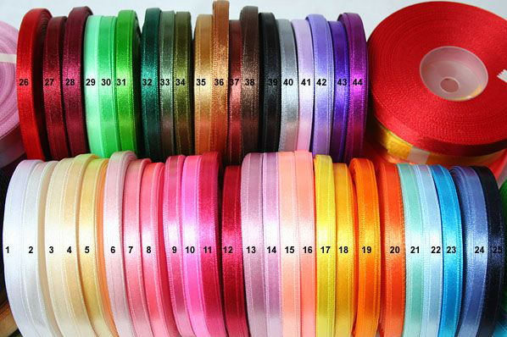
Kvetinárka potrebuje nastrihať stuhy
na ozdobu kytíc.
Červená je dlhá 54,6 m , kúsky majú mať dĺžku 0,7 m
Modrá je dlhá 4,14 m a kúsky majú mať dĺžku 0,09 m
Žltá je dlhá 37,8 m , kúsky majú mať dĺžku 0,45 m.
Koľko bude ktorých kúskov ?
Návod : Zmeňme dĺžku na dm alebo na cm.

Slide 4
Vydeľ
94,28 : 0,4 = 8,681 4 : 0,007 =
Postup :
1.Zistíme, koľko desatinných miest má deliteľ
2.O daný počet miest posunieme v oboch číslach čiarku doprava
(tj delenie upravíme tak, aby deliteľ bol prirodzené číslo )
( násobíme obe čísla číslom 10 alebo 100 alebo 1 000 ...)
3. Delíme prirodzeným číslom.
94,28 : 0,4 je to isté, ako
941,8 : 4 =
8,681 4 : 0,007 je to isté, ako
8 681,4 : 7 =

Slide 5
Vypočítaj
a) 0,6 : 0,2 = 0,6 : 0,02 = 0,6 : 0,002 =
b) 6 : 0,2 = 6 : 0,02 = 6 : 0,000 2 =
Použi výsledok v príkladoch :
1 331 : 11 = 121
133,1 : 11 = 1 331 : 1,1 = 1 331 : 0,11 =
13,31 : 0,11 = 13,31 : 0,11 = 133,1 : 1,1 =

Slide 6
Doplň chýbajúce číslo
7,2 : = 8 48 : = 1 200
6,4 : = 0,008 360 : = 0,3
0,54 : = 60 1,2 : = 4
Doplň do tabuľky
delenec | 2,8 | 3,15 | 2,25 | 8,1 | 12,96 | 0,1728
deliteľ | 0,4 |  | 0,15 | 9 |  | 0,12
podiel |  | 6,3 |  |  | 14,4

Slide 7
Riešenie
delenec | 2,8 | 3,15 | 2,25 | 8,1 | 12,96 | 0,1728
deliteľ | 0,4 | 0,5 | 0,15 | 9 | 0,9 | 0,12
podiel | 7 | 6,3 | 15 | 0,9 | 14,4 | 1,44

Slide 8
a)Ktoré číslo je 3,5 – krát väčšie ako 7,2 ?
b)Od ktorého čísla je číslo 14,4 presne 2,2 – krát menšie ?
c)Ktoré číslo je 7,5-krát menšie ako 0,15 ?
d)Od ktorého čísla je číslo 0,12 1,5-krát väčšie ?
e)Rozdiel desatinných čísel 42,87 a 23,07 vydeľ číslom 4.
Slovné úlohy
Koľko celých litrov benzínu sa dá kúpiť za 100 eur, ak 1 liter stojí 1,40 eur? Koľko peňazí ostane?
Jedno číslo časopisu pre modelárov stojí 1, 15 eur. Ročné predplatné (12 čísel) je 13 eur. Približne koľko ušetríš na jednom čísle pri predplatení časopisu?
Obdĺžniková záhradka má rozmery 4,6m a 3,8m. Mama v nej má obdĺžnikový záhon s rozmermi 2,3m a 0,8m. Koľkokrát väčšiu plochu má celá záhradka ako tento záhon?
Notes:
a)25,2 b) 31,68 c) 0,02 d) 0,18 e) 19,8 : 4 = 4,95 SLOVNÉ 1. 71, ostane 0,6€ 2. ušetrím 0,8 €, na 1 číslo je to 0,0666€ 3. 17,48 : 1,84 = 9,5-krát

Slide 9
Deľ, urob skúšku
1.36,5:14= 13,5:12= 23,8:17= 46,4:13=
22,7:11= 54,3:19= 31,1:15=
2.34,125:15= 45,126:18= 45,9:14= 34,14:23=
56,14:28= 41,184:32= 217,3:38=
3. 50:3,5= 76:2,8= 52:3,9= 96:8,5=
76:6,4= 35:2,7= 14:1,8=
4.a) 360:0,4= b) 105:0,7= c) 570:0,3= d) 168:0,6=
e) 985:0,48= f) 752:0,69= g) 824:0,58=
Notes:
2,607 zv 0,002 _ 1,125 _ 1,4_3,569 zv 0,003_2,06363 zv 0,00007 _ 2,857 zv 0,017_ 2,0733 zv 0,0005
2,275_2,507_3,278 zv0,008_1,484 zv0,008_2,005_1,287_5,718 zv0,016
14,2850 zv0,0025_27,142 zv 0,0024_13,333 zv0,013_11,294 zv 0,001
a) 900 _ b) 150 c) 1900 d) 280 e) 2052,083 zv 0,00016 f) 1 089,855 zv 0,000 05 g) 1 420,689 zv 0,000 38

Slide 10
1.2,607 zv 0,002 1,125 1,4 3,569 zv 0,003
2,06363 zv 0,00007 2,857 zv 0,017 2,0733 zv 0,0005
2.2,275 2,507 3,278 zv 0,008 1,484 z 0,008 2,005 1,287 5,718 zv 0,016
3. 14,2850 zv 0,0025 27,142 zv 0,0024
13,333 zv0,013 11,294 zv 0,001
4.a) 900 b) 150 c) 1900 d) 280 e) 2052,083 zv 0,00016
f) 1 089,855 zv 0,000 05 g) 1 420,689 zv 0,000 38

